Slide 1


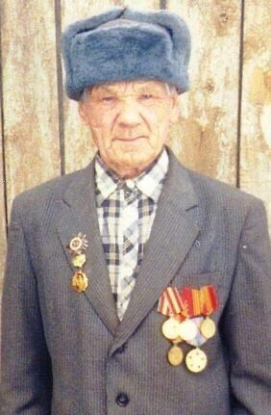
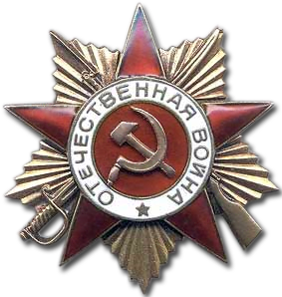
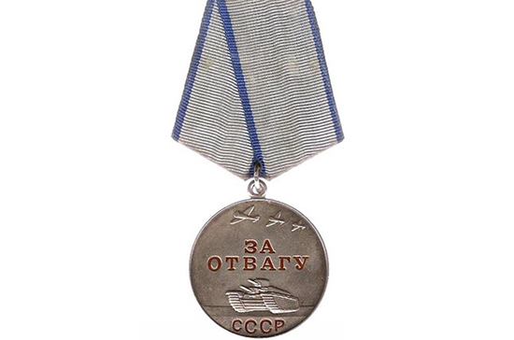
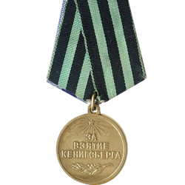
Лисин Иван Ильич
(18.03.1925-25.03.2005)
Прадедушка Кляниной Даши 1г. д/с 272
Лисин Иван Ильич родился 18 марта 1925 года в селе Юхмачи.
10 января 1943 года призван в ряды Красной Армии. Служил на Дальнем востоке. Работал шофёром.
В декабре1943 года отправили на фронт в Белорусию.
В 1944 году был ранен. В 1945 участвовал во взятии Кёнингсберга.
В 1948 демобилизирован и вернулся в родное село.
Имеет правительственные награды.
Орден великой Отечественной Войны
Медаль за отвагу
Медаль за взятие Кёнингсберга

